Slide 1
错题重做
2024年03月14日错题重做

Slide 2
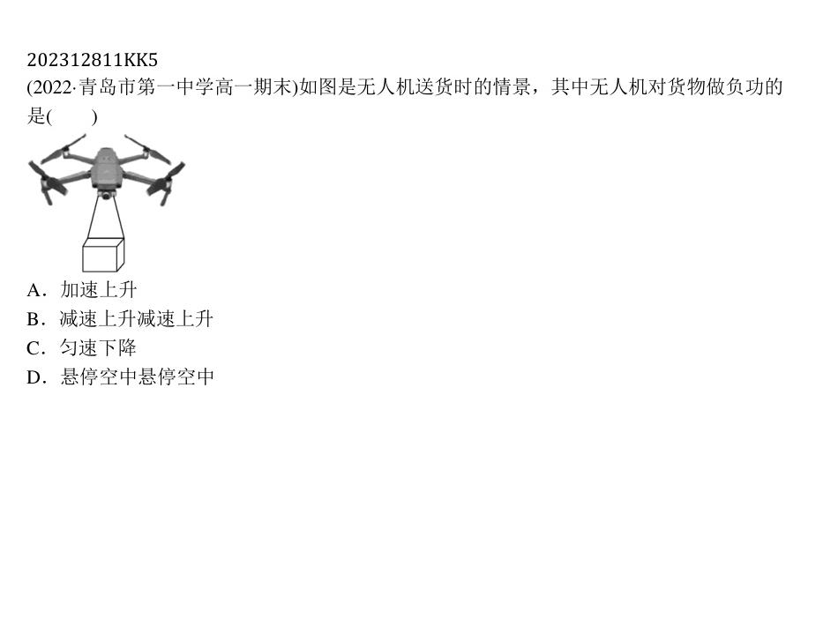
第1题
题目来源:必修2第8章第1节第1课时第5题/题库编号:202312811KK5

Slide 3
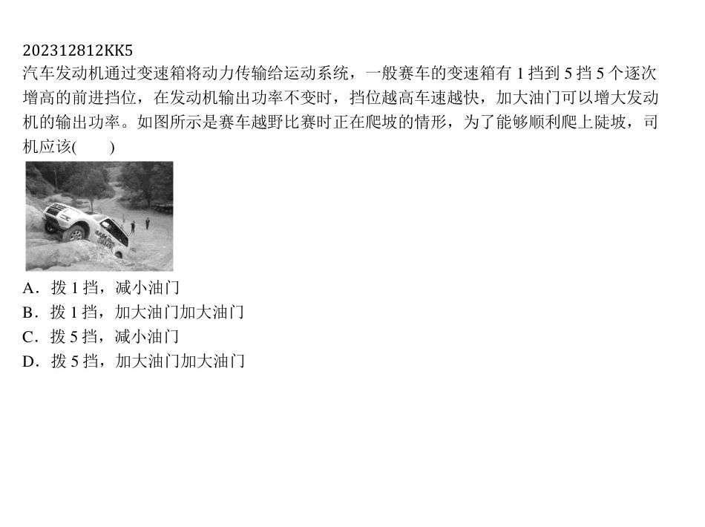
第2题
题目来源:必修2第8章第1节第2课时第5题/题库编号:202312812KK5

Slide 4
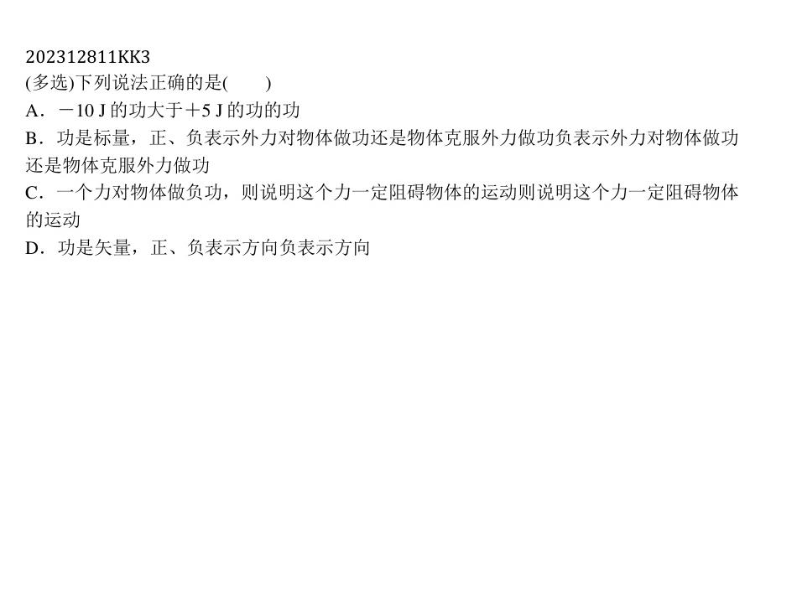
第3题
题目来源:必修2第8章第1节第1课时第3题/题库编号:202312811KK3

Slide 5
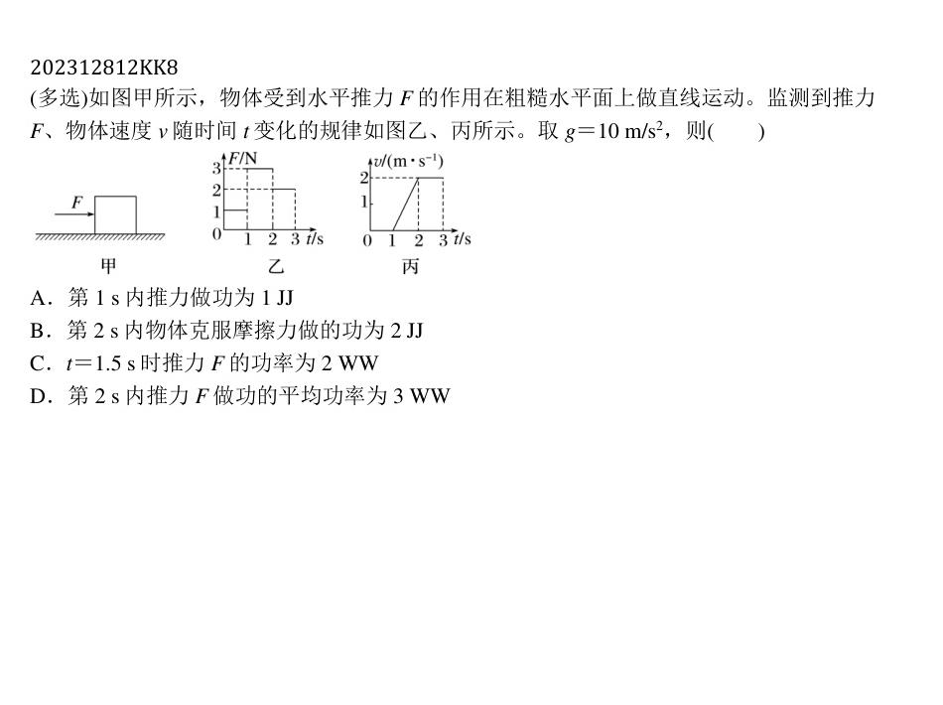
第4题
题目来源:必修2第8章第1节第2课时第8题/题库编号:202312812KK8

Slide 6
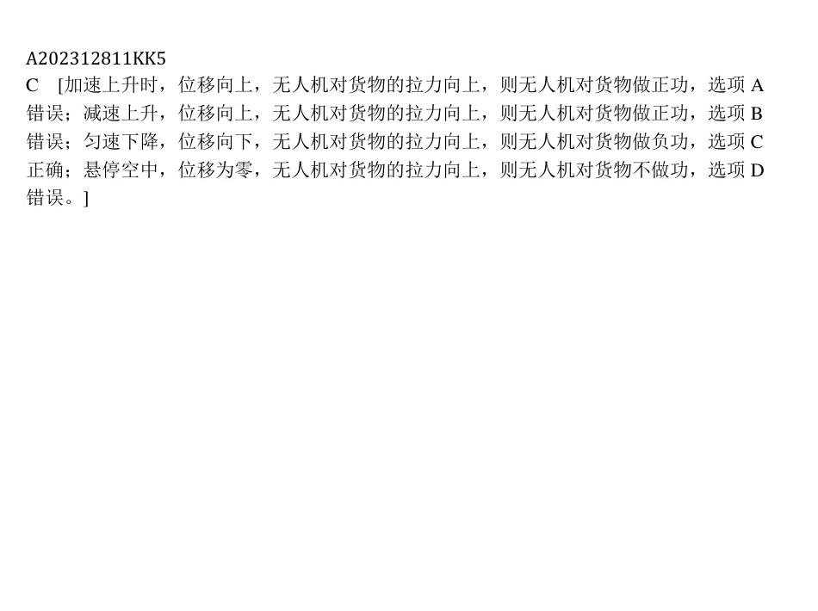
第1题答案
题目来源:选修1第8章第1节第1课时第5题/题库编号:A202312811KK5

Slide 7
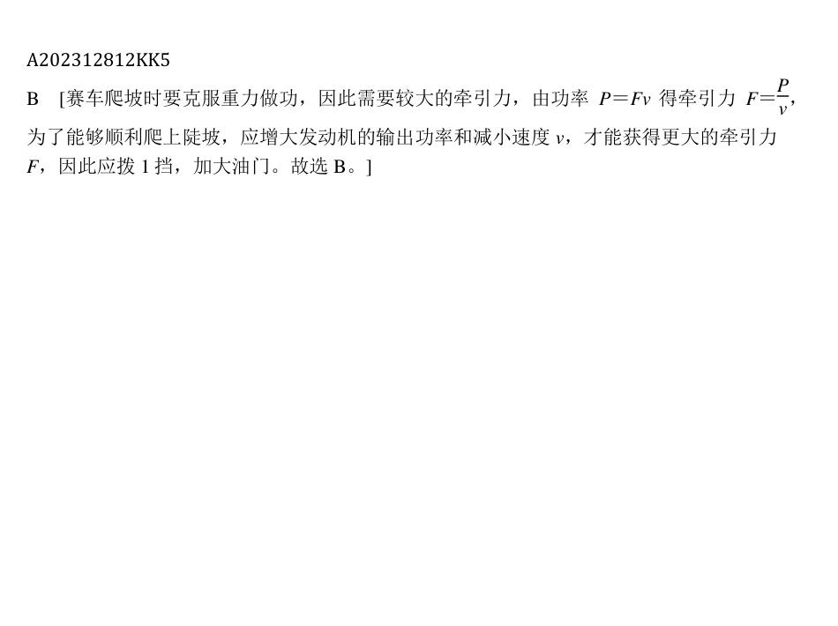
第2题答案
题目来源:选修1第8章第1节第2课时第5题/题库编号:A202312812KK5

Slide 8
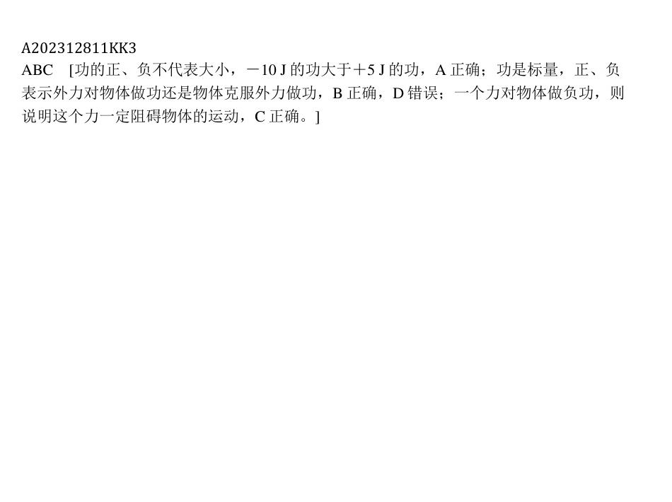
第3题答案
题目来源:选修1第8章第1节第1课时第3题/题库编号:A202312811KK3

Slide 9
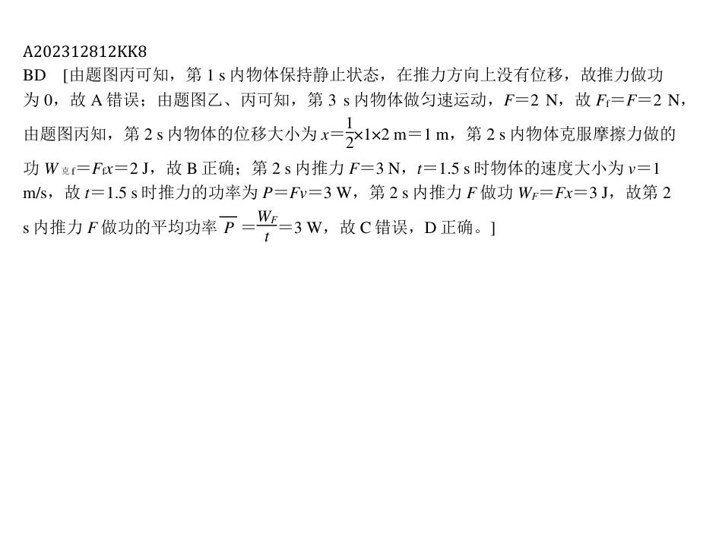
第4题答案
题目来源:选修1第8章第1节第2课时第8题/题库编号:A202312812KK8

